Slide 1
Муниципальное бюджетное общеобразовательное учреждение «Средняя общеобразовательная школа №6»
Занятие по проектной деятельности в 1а классе
Подготовила:
учитель начальных классов
Марнова Е.В.

Slide 5
Тема урока:
Цель проекта

Slide 6
Цели урока:
Дать определение…
Научиться…

Slide 7
Цель это:
Твоё стремление, то, что нужно решить, осуществить

Slide 9
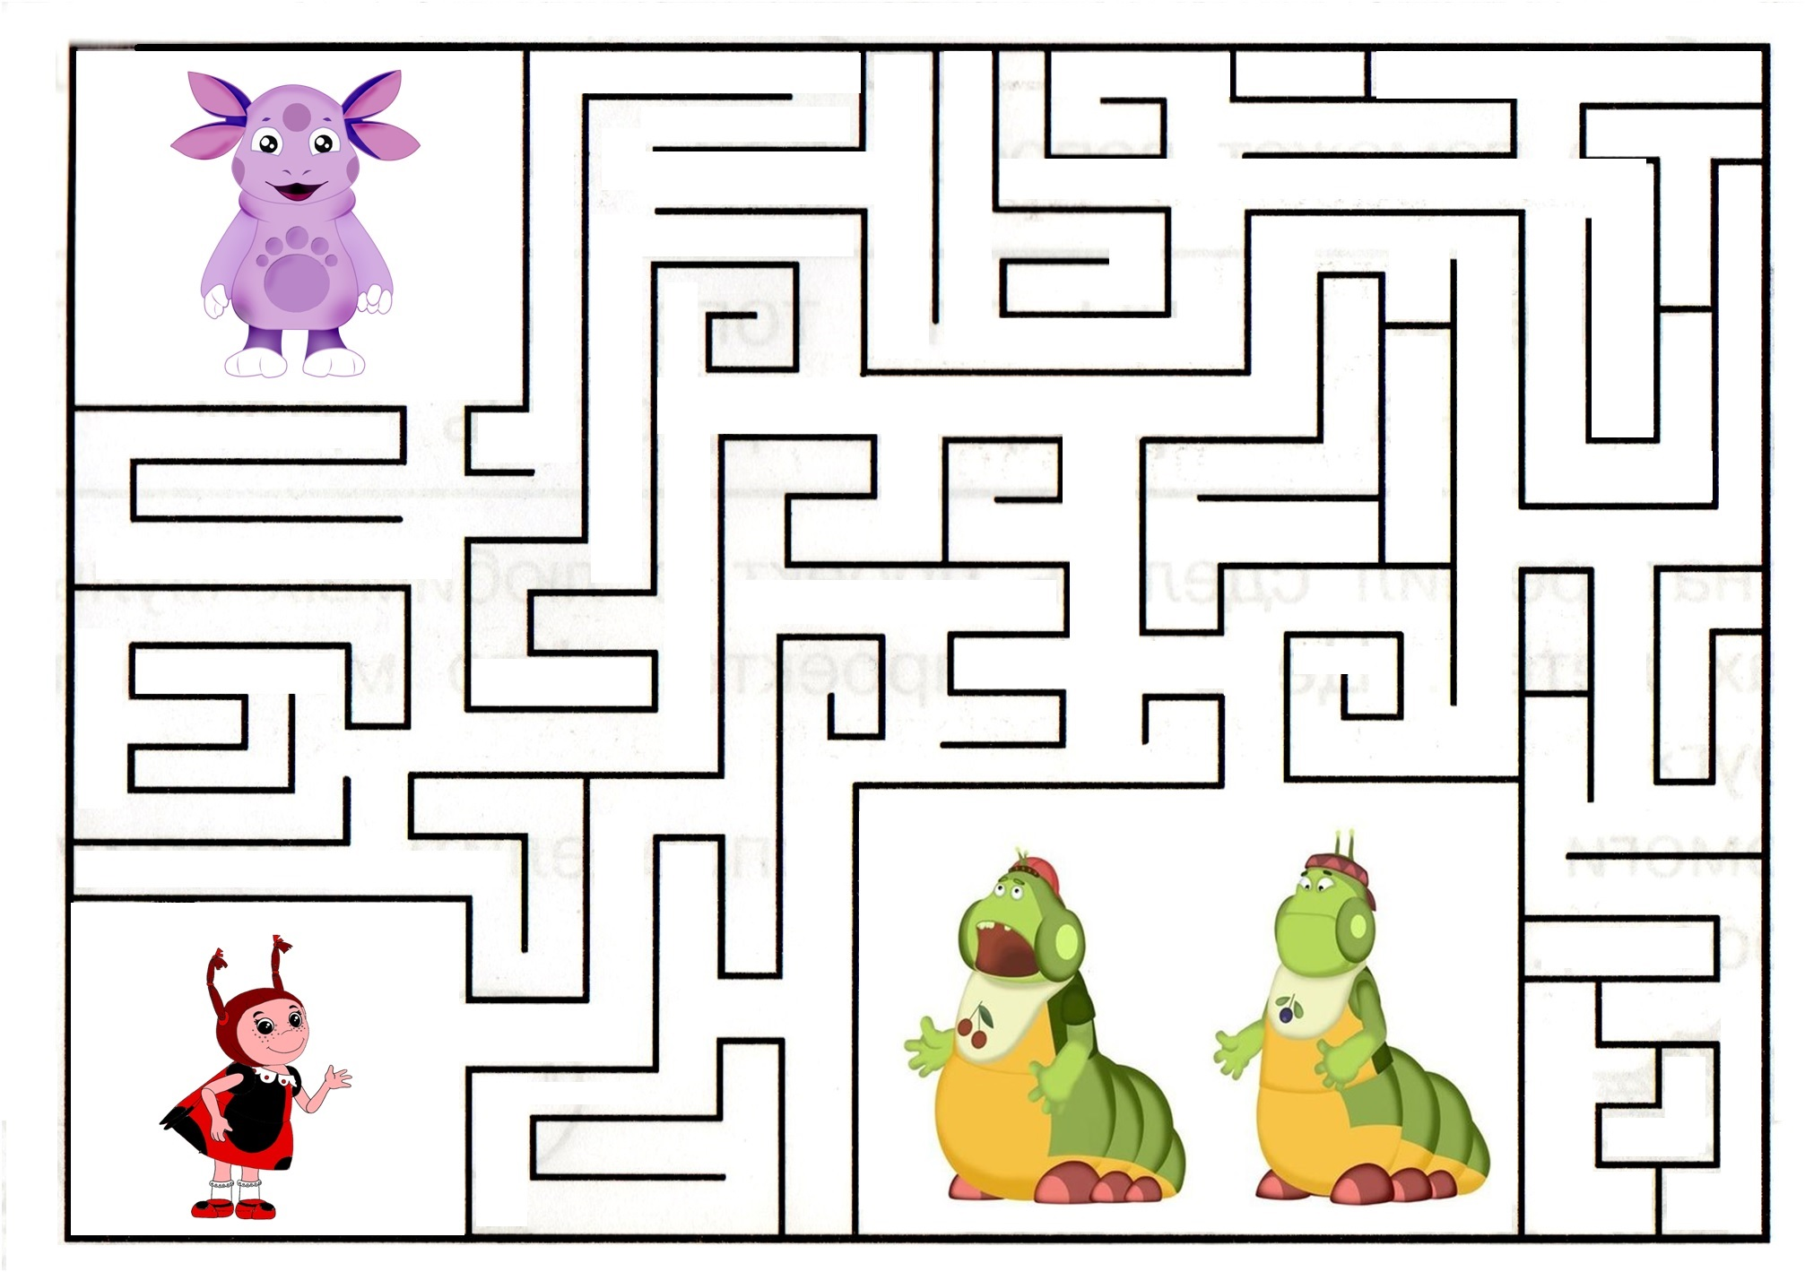

Slide 10
Цели урока:
Дать определение…
Научиться…

Slide 11
?
Где может вам пригодиться проектная деятельность в жизни?

Slide 12
Рефлексия
Я понял и мне было интересно
Мне было интересно, но немного не понятно
Мне было неинтересно и не понятно

